Slide 1

ФЕДЕРАЛЬНЫЕ ПРОЕКТЫ
И МУНИЦИПАЛЬНЫЕ
ОБРАЗОВАТЕЛЬНЫЕ СОБЫТИЯ
Гиниятуллина Елена Юрьевна,
Заместитель директора по воспитательной работе
МАОУ «СОШ № 53 г. Челябинска»

Slide 2
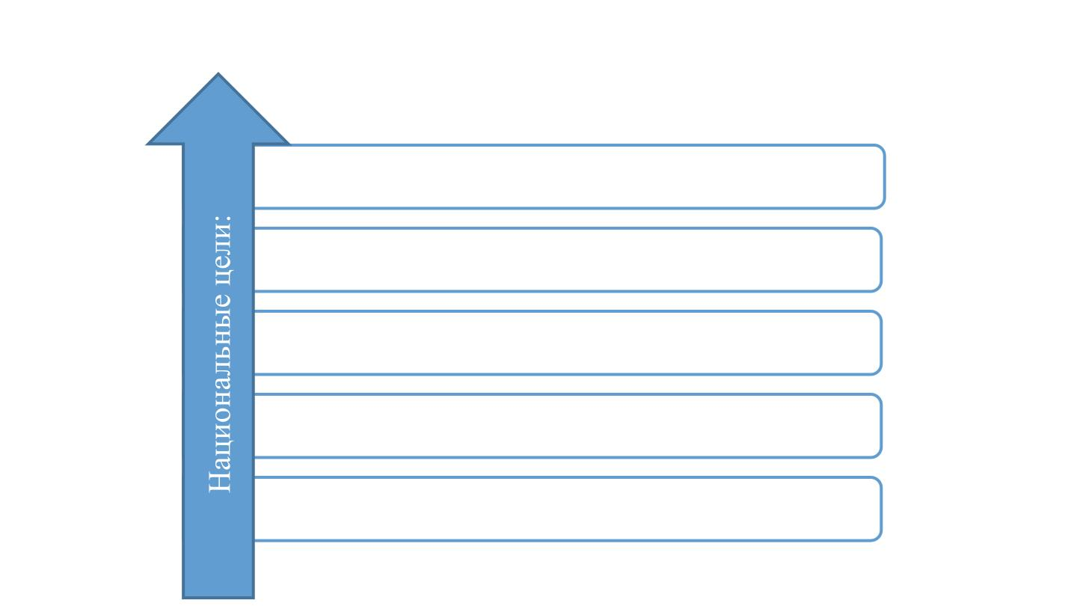
Указ Президента Российской Федерации
от 21.07.2021 №474 «О национальных целях развития РФ на период до 2030 года»
Национальные цели:
• сохранение
населения,
здоровье
и
благополучие людей
• возможности для самореализации и развития
талантов
• комфортная и безопасная среда
• достойный, эффективный т руд и успешное
предпринимательство
• цифровая трансформация

Slide 3
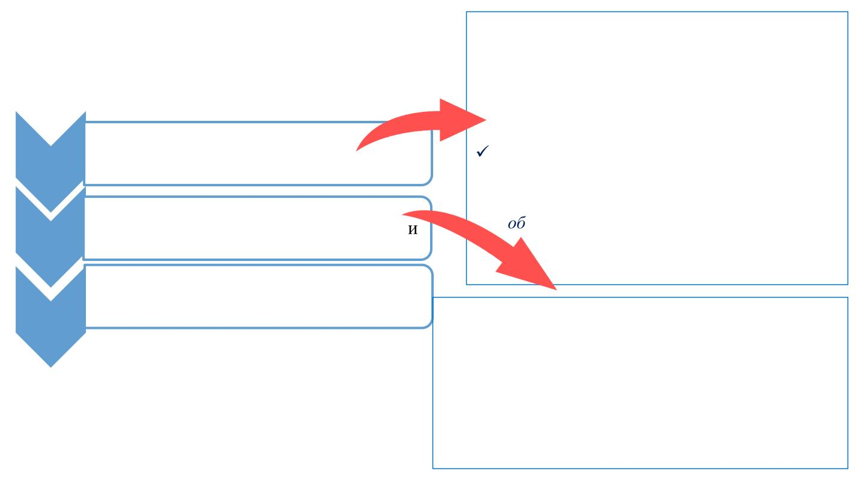
Цель:
✓ Указ Президента РФ от 27.06.2022 №401
«О проведении в Российской Федерации
Года педагога и наставника»
вхождение в мировые лидеры
по качеству образования
✓ Федеральный закон от 14.07.2022 № 298-
ФЗ «О внесении изменений в Федеральный
закон
«Об образовании в Российской
Федерации»
• признание особого статуса
01
02
педагогических работников
Распоряжение
Правительства
1688-р
РФ
от
24.06.2022
№
«Об утверждении Концепции подготовки
педагогических кадров для системы
разования на период до 2030 года»
• формирование возможностей
развития самореализации, талантов
личностного роста детей и молодежи
• поддержка образовательно-
03
воспитательного потенциала семьи
•
•
Распоряжение правительства РФ от 23.01.2021 №122-р
«Об
утверждении
плана
основных
мероприятий,
проводимых в рамках Десятилетия детства, на период до
2027 г.»
Указ
Президента
от
25.04.2022
№
231
«Об объявлении в Российской Федерации (2022-2031гг.)
десятилетием науки и технологий»
Федеральный закон от
ФЗ «О российском движении детей и молодежи»
•
•
14.07.2022
№261-
Распоряжение
Правительства
Российской
Федерации
от
31.03.2022
№
678-р
«Об утверждении Концепции развития дополнительного
образования детей до 2030 г. и плана мероприятий по ее
реализации»

Slide 4

ЕДИНЫЕ ФЕДЕРАЛЬНЫЕ
ПРОГРАММЫ – КОНСТРУКТОРЫ
РАБОЧИХ ПРОГРАММ
https://fgos.ru/
РАЗГОВОРЫ О ВАЖНОМ
https://apkpro.ru/razgovory- o-vazhnom/
КИНОУРОКИ – ПРОЕКТ
ДЛЯ РОССИЙСКИХ ШКОЛ
ФГИС «МОЯ ШКОЛА»
HTTPS://KINOUROKI.ORG/
https://myschool.edu.ru/
РОССИЙСКОЕ
ДВИЖЕНИЕ ДЕТЕЙ
И МОЛОДЕЖИ
ОБРАЗОВАНИЕ
В УМНОМ ГОРОДЕ
ЧЕЛЯБИНСКЕ
http://cro.chel-edu.ru/nashi-proekty/
https://dvizhenie.team/
263-30-25

Slide 5

Перспективные направления развития муниципальных и институциональных
механизмов воспитания в интересах ребенка, семьи, общества и государства
Государственны
символы как
ценностные
ориентиры в
обучении и
воспитании детей и
молодежи
ПРОСВЕТИТЕЛЬСКИЕ ИГРЫ
Календарь образовательных событий
Приказ Комитета от 23.08.2022 №1931-у

Slide 6

Архив «Классного марафона» (видеоролики)

Slide 7

РАЗГОВОРЫ
о ВАЖНОМ
✓ ЦЕННОСТИ
✓ СМЫСЛЫ
✓ ИНТЕРЕС
✓ ТВОРЧЕСТВО
✓ ЕДИНСТВО
https://apkpro.ru/razgovory-o-vazhnom/
https://razgovor.edsoo.ru/

Slide 8

«Перспективные направления развития муниципальных и институциональных механизмов
воспитания в интересах ребенка, семьи, общества и государства»

Slide 9

Содержание образователь го
события
Текущее
состояние
Транс
е
Проблема

